Slide 1
TRƯỜNG TIỂU HỌC ÁI MỘ B
MÔN: TIẾNG VIỆT
PHÂN MÔN: TẬP ĐỌC
LỚP: 3

Slide 2

Tập đọc - kể chuyện (Tiết 2)
Hũ bạc của người cha
Truyện cổ tích Chăm

Slide 3

Hoạt động 1: Tìm hiểu bài
4.Khi ông lão vứt tiền vào bếp lửa,
người con làm gì? Vì sao?
Khi ông lão vứt tiền xuống ao, người
con vội thọc tay vào lửa lấy ra. Vì đây
là tiền mà anh ta đã làm việc và dành
dụm suốt ba tháng trời.

Slide 4

5. Hãy tìm những câu trong truyện
nói lên ý nghĩa của truyện này.
-Có làm lụng vất vả, người ta mới biết
quý đồng tiền.
Hũ bạc tiêu không bao giờ hết chính
là hai bàn tay con.

Slide 5

Nội dung chính:
Hai bàn tay lao động của con người
là nguồn tạo nên mọi của cải.

Slide 6
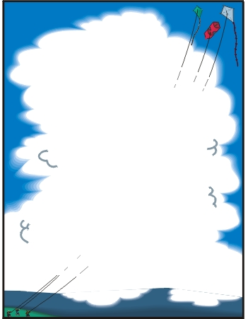
Hoạt động 2: Luyện đọc lại
* Đoạn 3:
- Lời dẫn chuyện: giọng kể chậm rãi,
khoan thai
- Lời người cha: ân cần, cảm động
* Đoạn 4:
- Lời dẫn chuyện: giọng kể chậm rãi,
khoan thai
- Lời người cha: khuyên bảo, gần gũi

Slide 7

Hoạt động 3: Kể chuyện
1.Sắp xếp lại các tranh sau theo đúng
thứ tự trong câu chuyện Hũ bạc của
người cha.

Slide 8
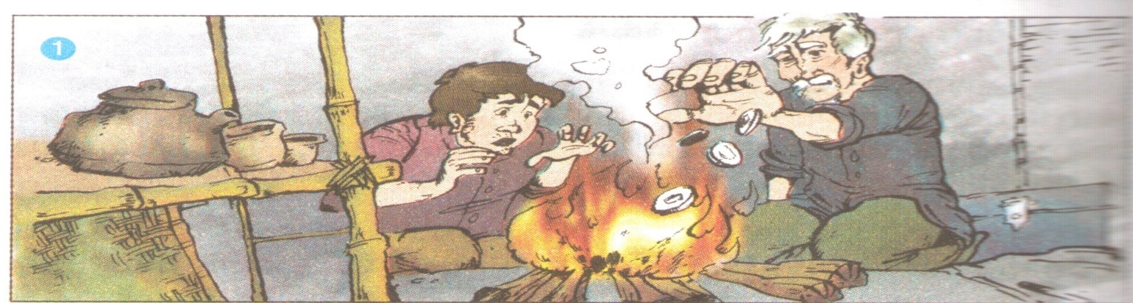
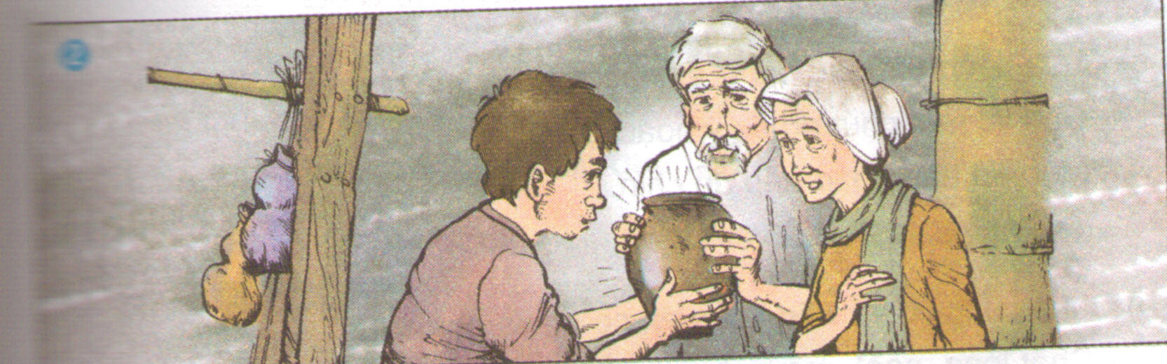
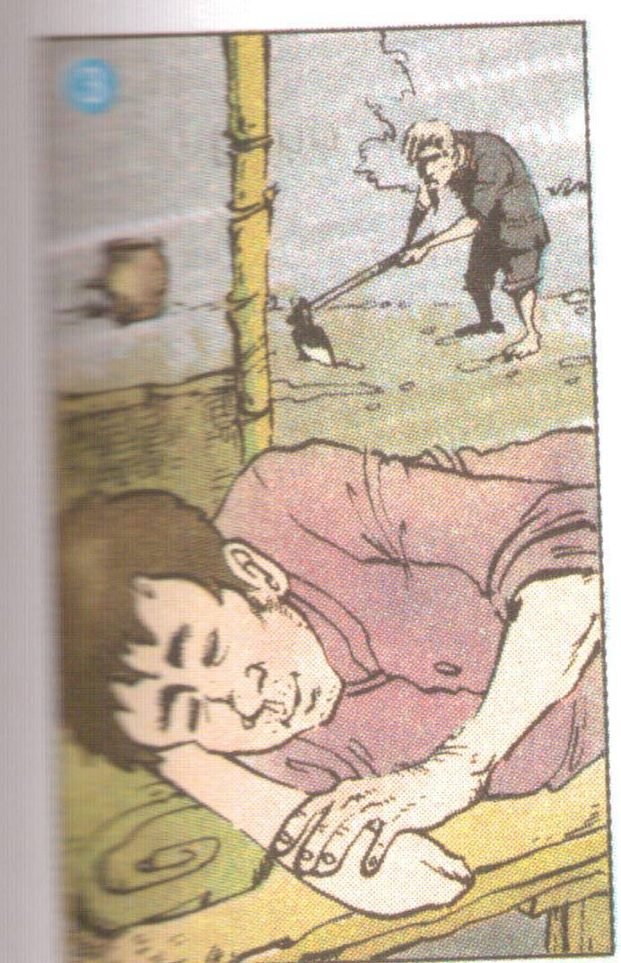
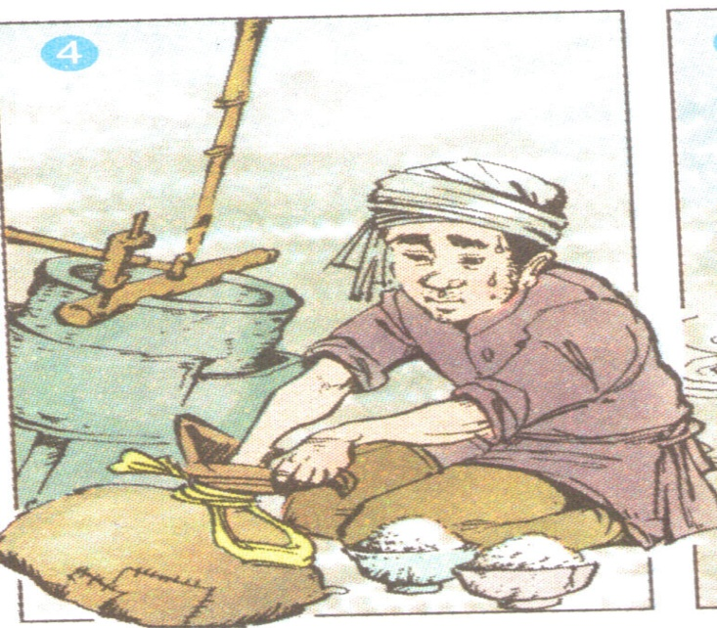
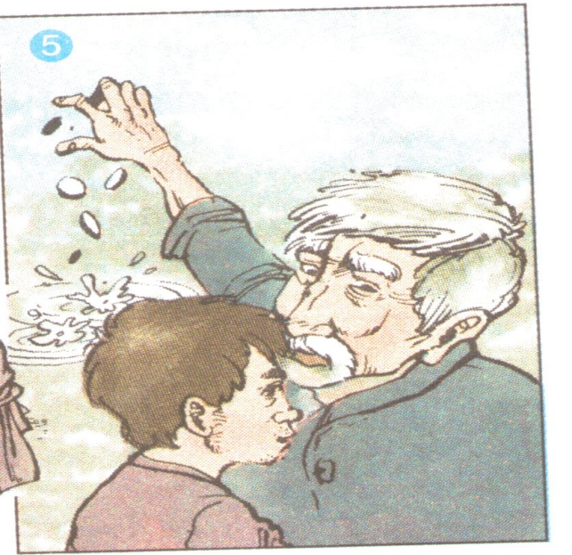
1
2
3
4
5

Slide 9

4
3
5
1
2

Slide 10

2.Kể lại toàn bộ câu chuyện

Slide 11

Hoạt động 4: Củng cố
Thi kể chuyện

